Slide 1
Sugestão de Arquitetura
Modelo de Autenticação

Slide 2
objetivo
Disponibilizar um ambiente no qual seja possível armazenar e explorar todos os registros de autenticação (autorização futuramente), permitindo que as apps da Plataforma/Pagseguro possam consultá-lo, fazendo com que este, se possível, seja analítico e operacional, para evitar redundância de dados.

Slide 3
Desafios
Armazenar mais de 100GB de logs por dia (considerando autorização)
~450 Milhões de Eventos por dia (considerando autorização)
Capacidade para explorar o grande volume de dados
Suportar a escrita de ~2500 eventos de autenticação por segundo
Entregar informações em tempo real para o time de Segurança/PS, via api
Suportar ~60 requisições (Get) por segundo, do time de Segurança/PS
Ter um ambiente analítico e operacional

Slide 4



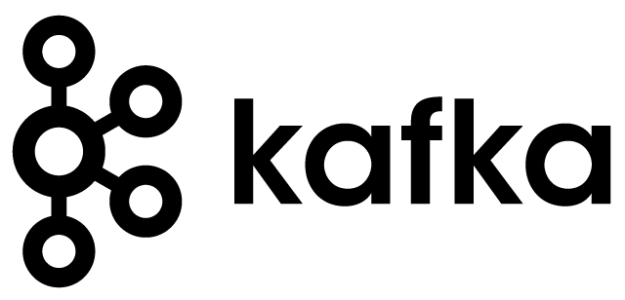





Arquitetura proposta
Envia os eventos de autenticação e autorização em JSON
Plataforma distribuída de mensagens e streaming, capaz de persistir um grande volume de mensagens
Framework para computação distribuída que provê uma interface para programação com tolerância a falhas
Camada de persistência que oferece a combinação de fast inserts/ updates e fast analytics, em uma arquitetura colunar distribuída.
Camada de Storage para armazenar os dados frios, pois tem um menor custo.
SQL query engine para facilitar o acesso aos dados
Responsável pela autenticação e autorização de clientes
Gaudi
APP PagSeguro/Segurança

Slide 5
Os componentes

Slide 6
kafka
Sistema distribuído de mensagens criado pelo LinkedIn e agora mantido pela Apache
As suas principais vantagens são a simplicidade de configuração e a capacidade para receber e milhões de mensagens por segundo;
De forma BEM resumida, temos:
Message : é a mensagem (ou evento) gerado por uma aplicação, que será processado posteriormente por algum sistema. No nosso caso, as mensagens são JSONs com os dados de autenticação e autorização.
Topic : é o agrupamento ou categorização das mensagens, exemplos de tópicos são “autenticacao” que receberá apenas as mensagens de autenticação, e outro tópico chamado “autorizacao”.
Producer : aplicações responsáveis em gerar as mensagens e enviá-las para o respectivo tópico. Nesta Arquitetura, o Gaudi enviaria as mensagens através do Logstash.
Consumer : aplicações que irão pegar as mensagens geradas pelo producer para processamento (nesta Arquitetura seria o Spark Streaming)

Slide 7





kafka
Ao adicionar um cluster Kafka entre as aplicações geradoras de mensagens (producers) e os sistemas responsáveis pela ingestão desses dados (consumers), além de evitar uma possível perda de dados em caso de falha em um dos consumers, garantimos que estes não sejam sobrecarregados em eventuais aumentos de carga.
Producers
Cluster Kafka
Consumers
App Twitter
ConsumerA
App Parceiros
Tópico A
ConsumerB
Tópico B
App Internas
ConsumerC
Kafka File System

Slide 8
kafka
Na poc Cloudera, o Kafka suportou ~27k eventos/seg
No último teste suportou ~80k eventos/seg

Slide 9
Spark
O Spark é um framework desenvolvido para Big Data, com suporte a diversos conjuntos de dados (por exemplo: texto, grafos, etc), bem como de diferentes origens.
Jobs batch ou streaming;
Permite que aplicações em clusters executem até 100 vezes mais rápido em memória e até 10 vezes mais rápido em disco, quando comparado com o Hadoop;
Através do Yarn, é possível limitar os recursos (memória e cpu);
Suporta as linguagens de programação Java, Scala, Python e R;
Além das operações de Map/Reduce, suporta consultas SQL, streaming de dados, aprendizado de máquina e processamento de grafos.

Slide 10
Spark
Durante a POC cloudera, processou ~674k/minuto;
No último teste, ~199k Eventos/Seg

Slide 11
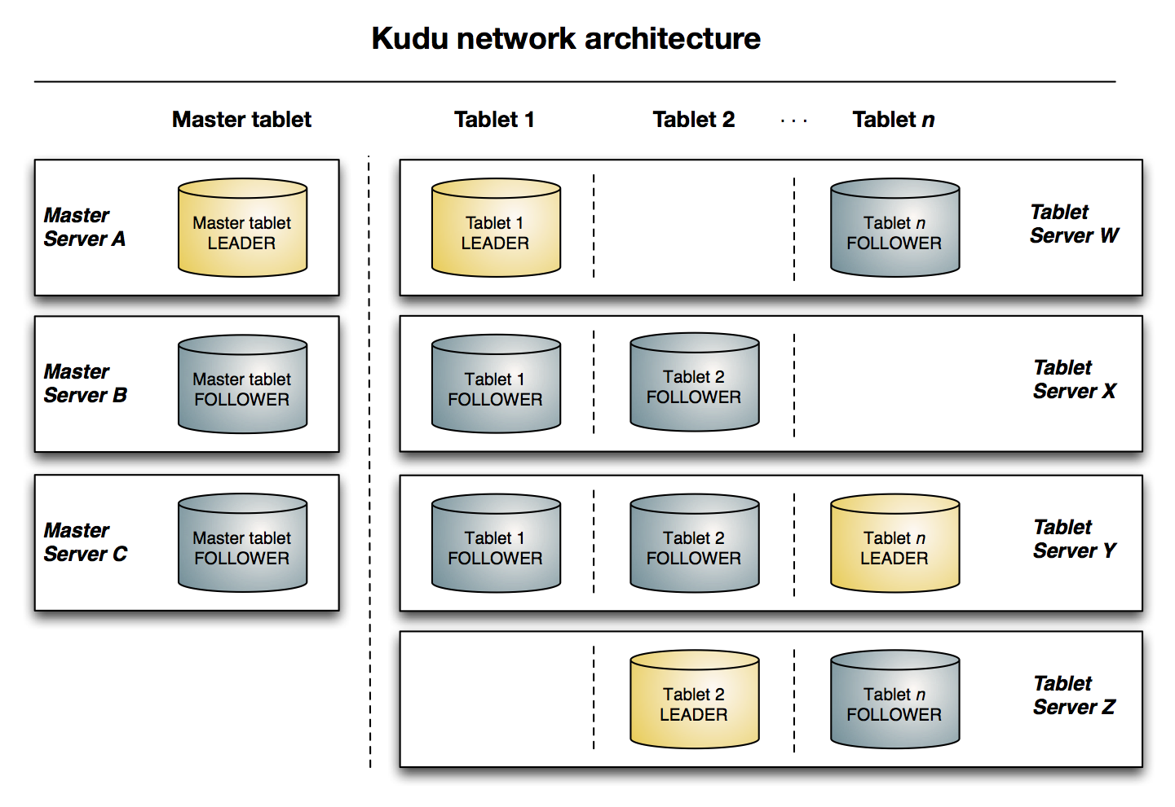
kudu
Componente de persistência colunar para processamento analítico e operacional, com arquitetura distribuida composta por máquinas que podem exercer os papéis de master ou tablet server.
Os dados de uma tabela são dividitos em “tablets”, que são distribuidos pelos tablet servers do cluster. Sua arquitetura possibilita a execução de queries em bilhões de registros com terabytes de dados em segundos.
O Kudu possui integração com o Impala, que permite o uso de commandos SQL (insert/update/delete/upsert) para a manipulação dos dados armazenados nos tablets.
Fornece uma API (scala, java e python)

Slide 12
kudu
Durante a POC, ~674k de registros/minuto foram inseridos; no último teste, ~199k Eventos/seg
Também durante o último teste, suportou ~6k de requisições(get)/seg

Slide 13
impala
SQL engine para processamento massivo e distribuído de queries analíticas, que trabalha principalmente com em arquivos armazenados no HDFS e Kudu;
Não permite DML (HDFS) de alteração de dados (aceita apenas insert e load) e sua estrutura é otimizada para consultar blocos de 256MB (evite inserts isolados de poucos registros, prefira insert com select que possam preencher o máximo do bloco);
Aceita vários formatos de armazenamento, sendo parquet (colunar) o mais relevante. Este formato utiliza por padrão uma compactação leve chamada snappy, mas pode ser alterada no momento da carga do dado para gzip, que é um pouco mais agressiva;
Tem um resource manager próprio (permite limitar memória e cpu, por exemplo);
Permite armazenar os arquivos de dados em servidores remotos (Nesta arquitetura, os dados com mais de 3 meses ficariam no Amazon S3, um storage com custo mais acessível).

Slide 14




resumindo
LOGSTASH
Gaudi
Cluster Kafka
Spark Streaming
Producers
Cluster Kafka
Consumers
Máquina 1
JobA
App Twitter
ConsumerA
SQL
SQL
IMPALA
Máquina 2
JobB
App Parceiros
Autenticacao
ConsumerB
Tópico A
API
Kudu
Parquet
Autorizacao
Tópico B
S3 (AWS)
INSERT
SQL
Máquina n
JobC
App Internas
ConsumerC
3 MESES
Kafka File System
API

Slide 15
Por que não usar o EMR (AWS) Nesta arquitetura?

Slide 16
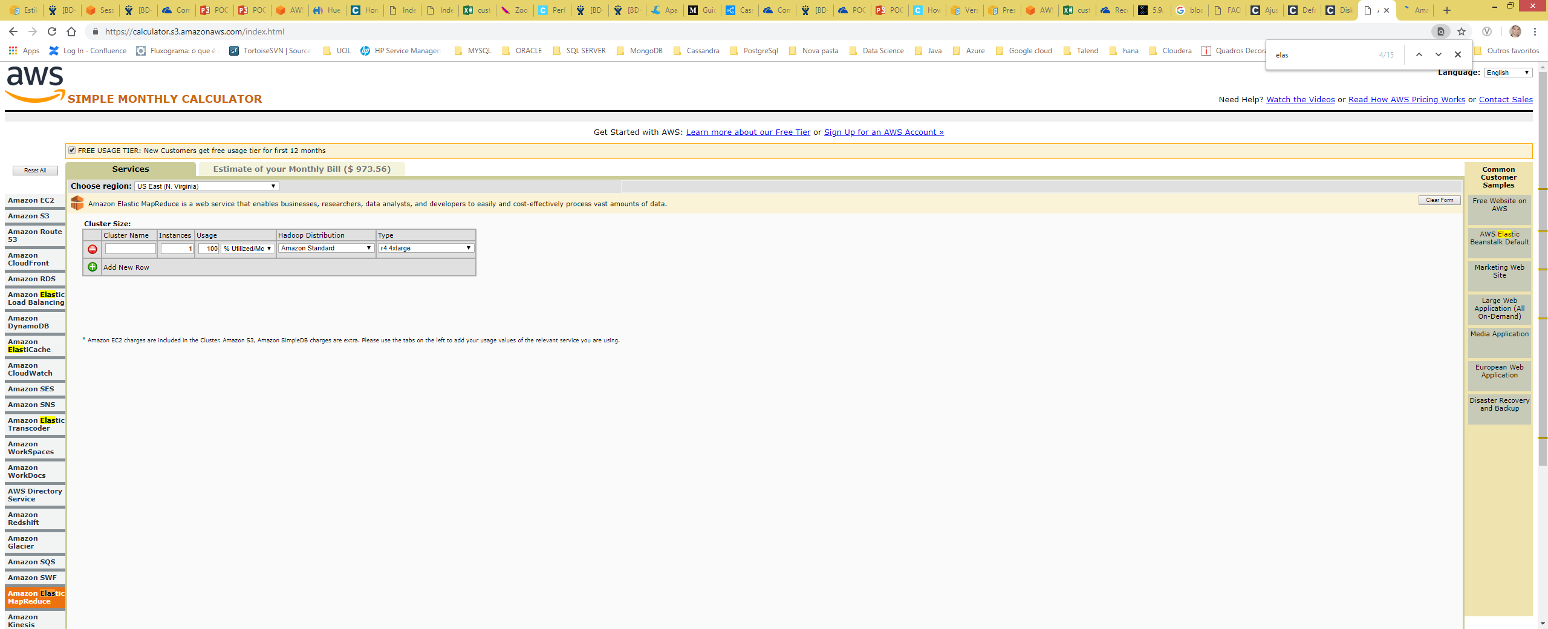
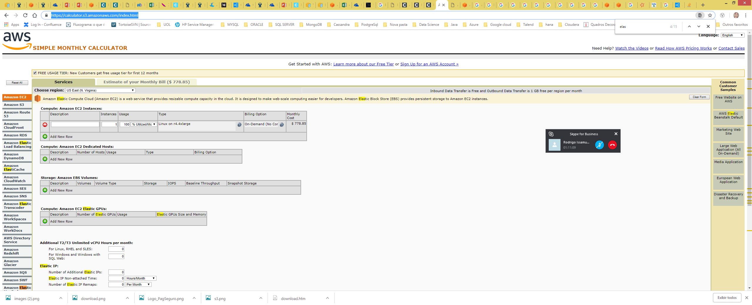
Custo
O preço do Amazon EMR é adicional ao preço do Amazon EC2 e ao preço do Amazon EBS (se há volumes do Amazon EBS anexados) - https://aws.amazon.com/pt/emr/pricing/?nc=sn&loc=4
Comparativo entre EMR e EC2, respectivamente:
Como as máquinas devem ficar ligadas por 24 horas, o custo do EMR, dependendo de como for implantado, pode ficar mais caro do que uma estrutura EC2.

Slide 17
Impala
Nas últimas versões do EMR o Impala não está disponível. As alternativas para exploração seriam: HIve ou Presto. O primeiro não tem integração com o Apache Kudu e não é ideal para consultas ad-hoc.

Slide 18
Storage analítico e operacional
O Apache Kudu, que foi projetado para ser analítico e operacional, não está disponível no EMR. Teria que encontrar outra alternativa de storage que atenda esse requisito.

Slide 19

Dúvidas

